Slide 1

Práctica N°7 Mecánica de Materiales

Slide 2
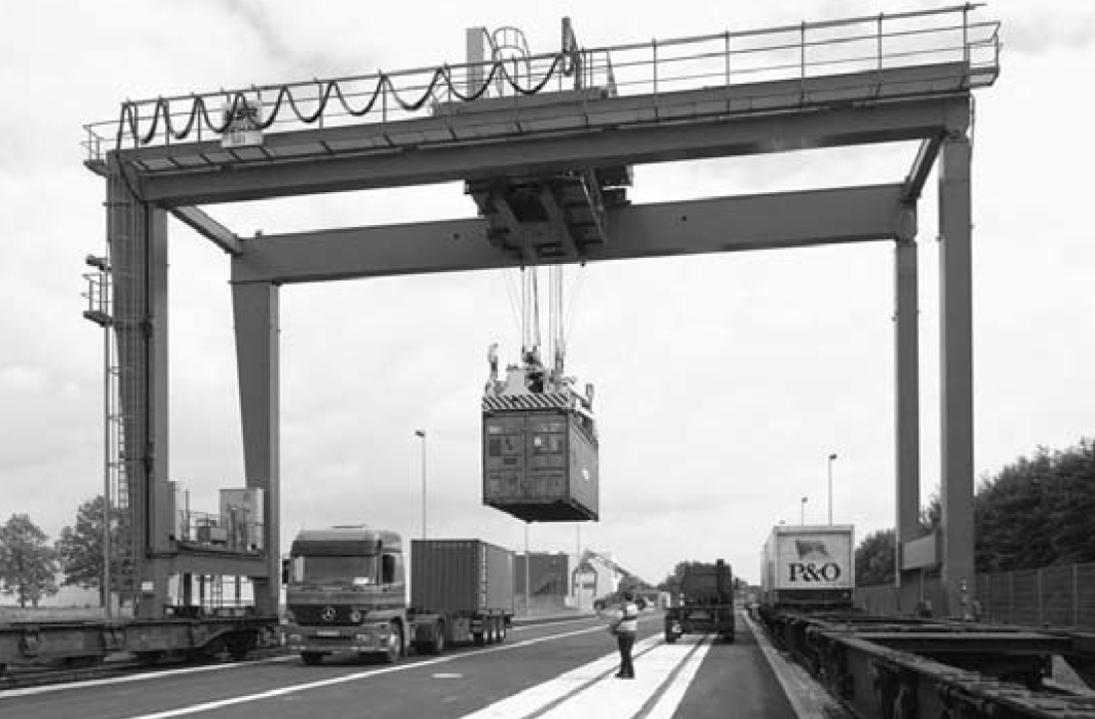
Flexión

Slide 3
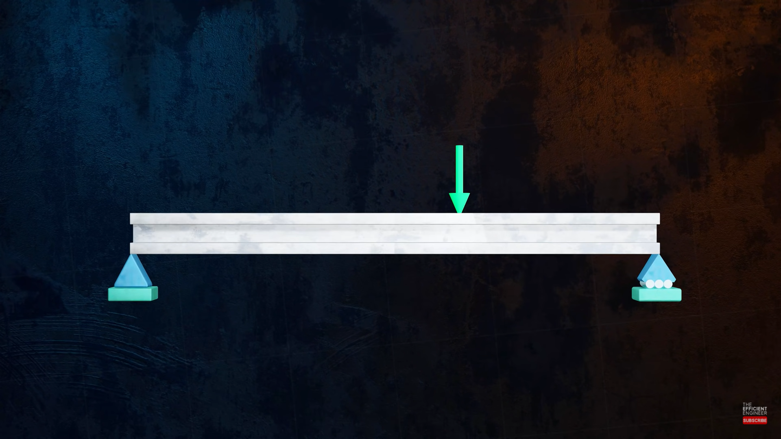

Slide 4
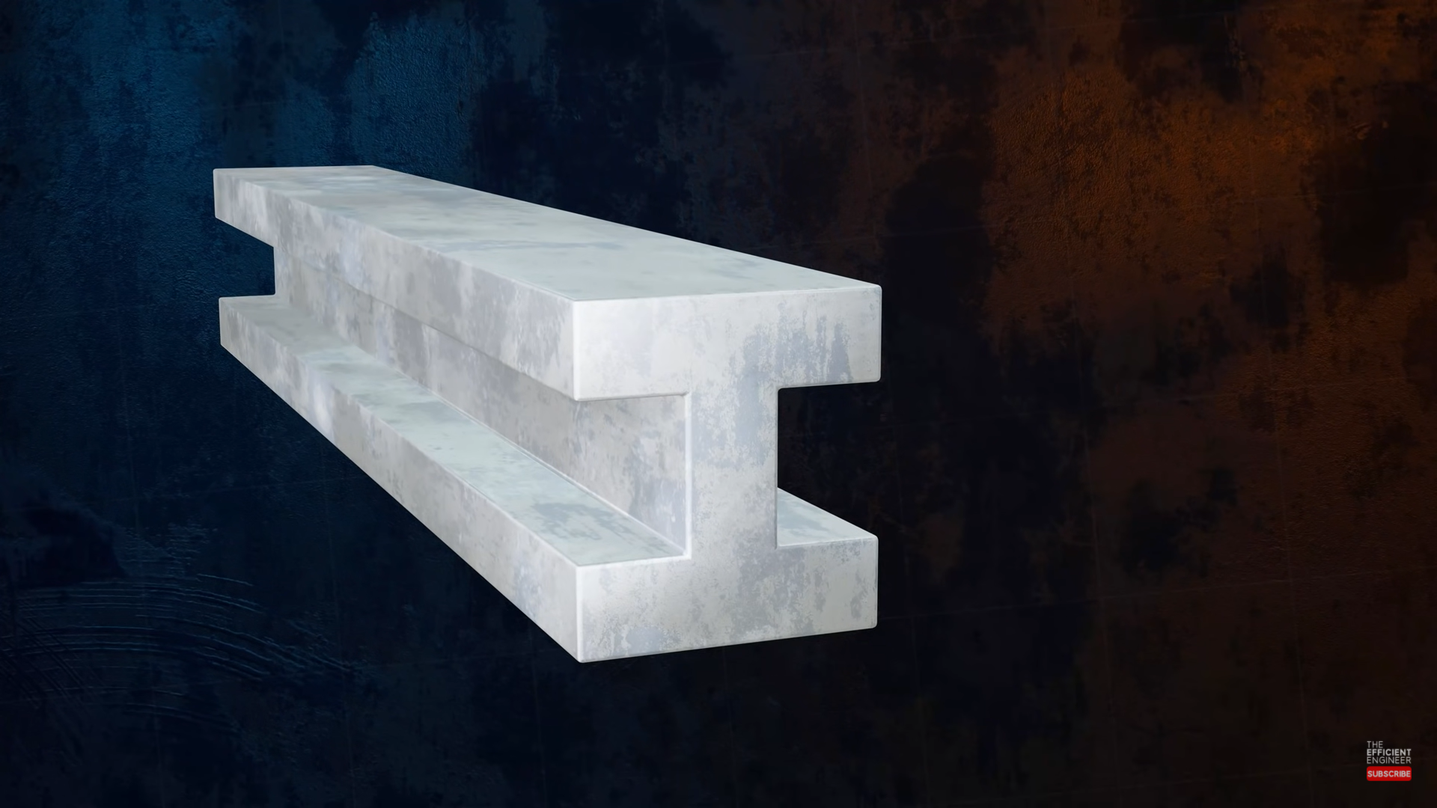

Slide 5
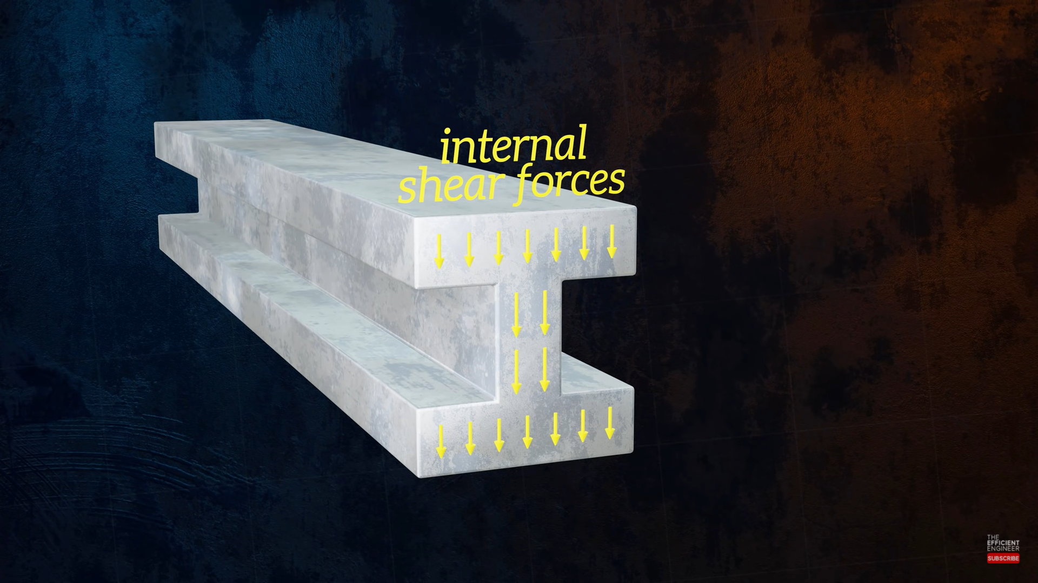
Esfuerzos de corte

Slide 6
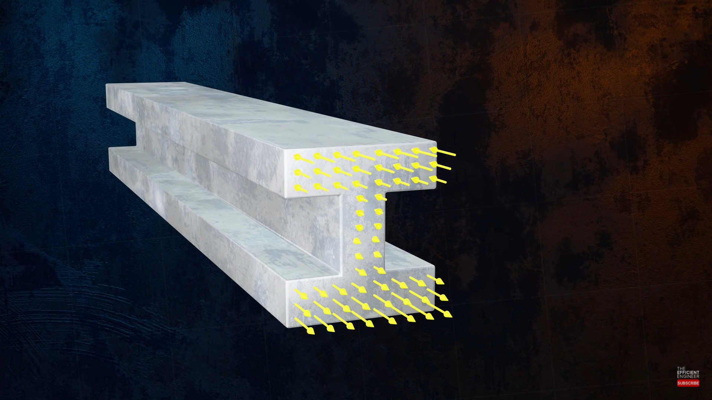
Esfuerzos normales

Slide 7
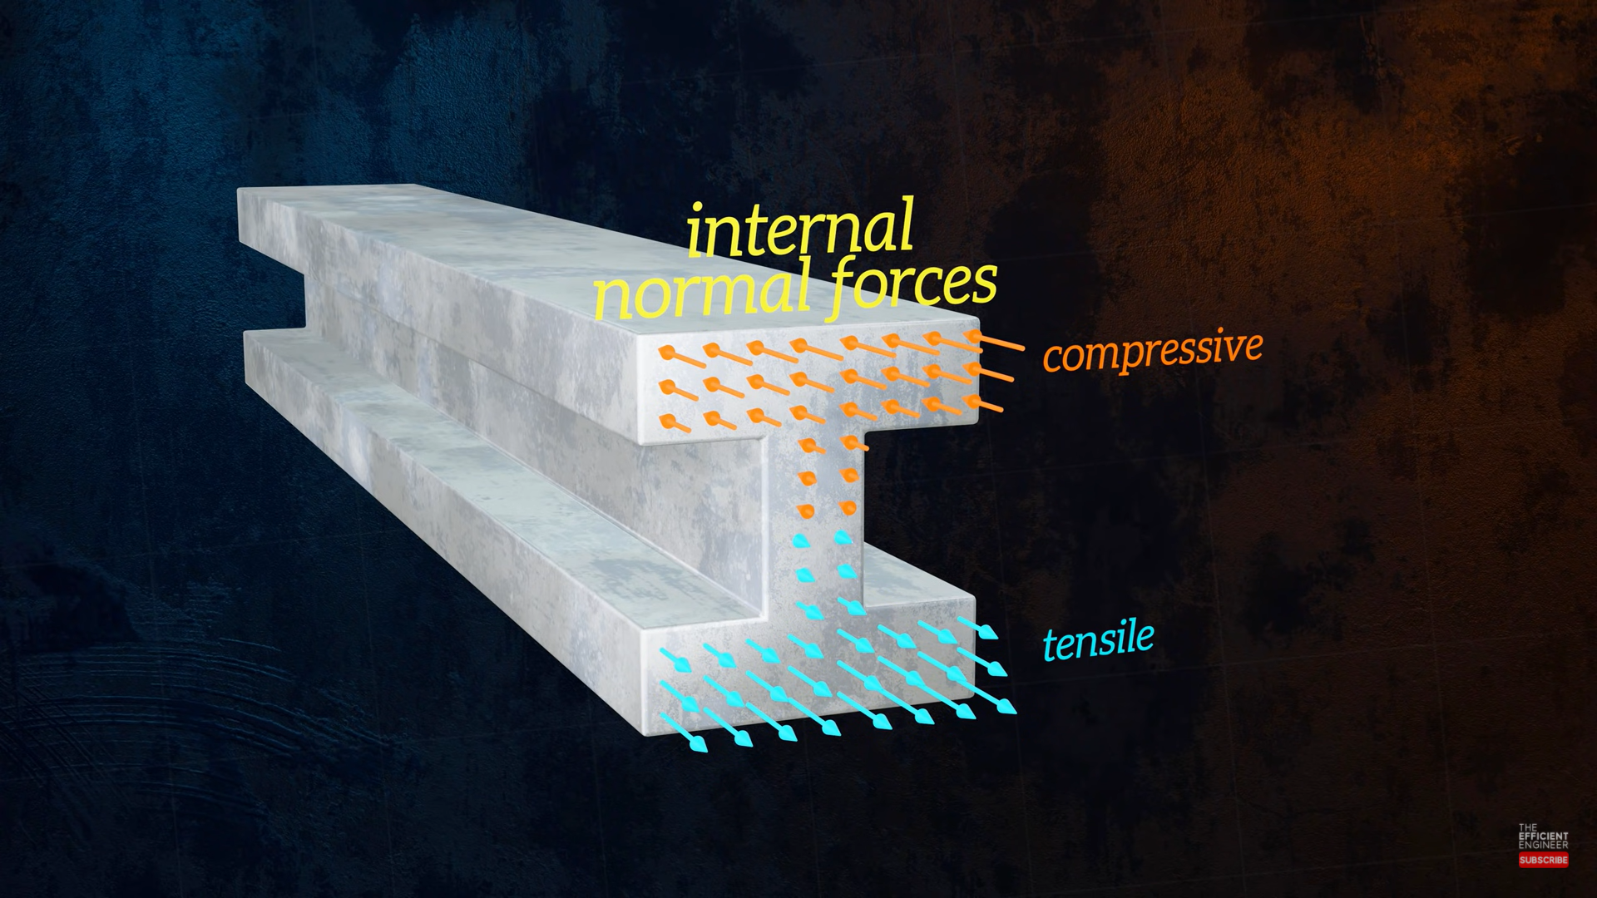
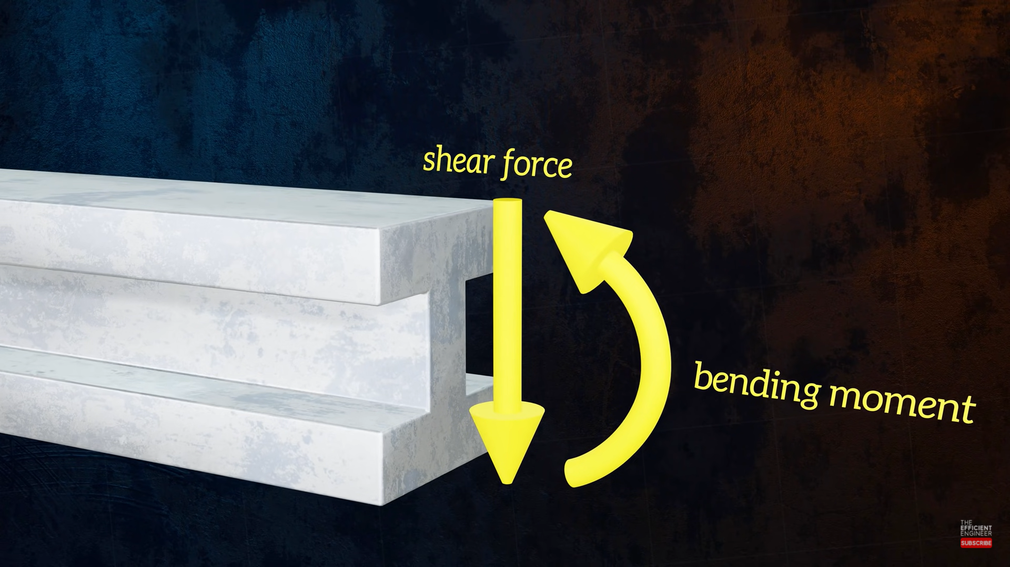
Fuerza de corte
Momento flector

Slide 8
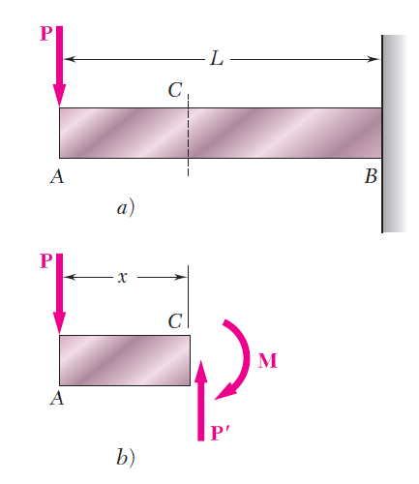
Reacciones internas en el material
Si se realiza un corte en C a una distancia x de A, se observa del
diagrama de cuerpo libre de AC que las fuerzas internas en el
corte consisten en una fuerza P igual y opuesta a P y de un momento M con magnitud M=Px.

Slide 9
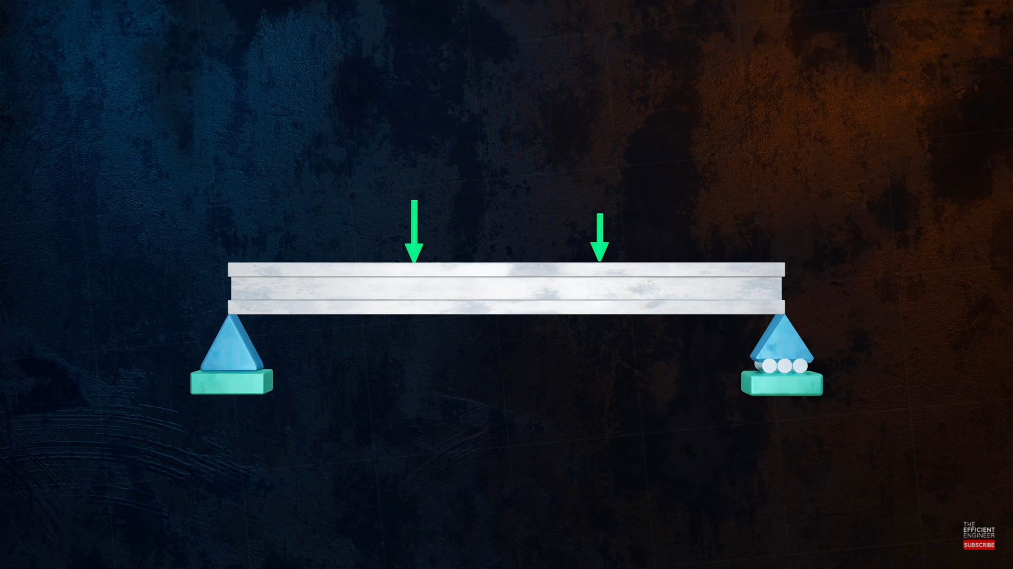

Slide 10
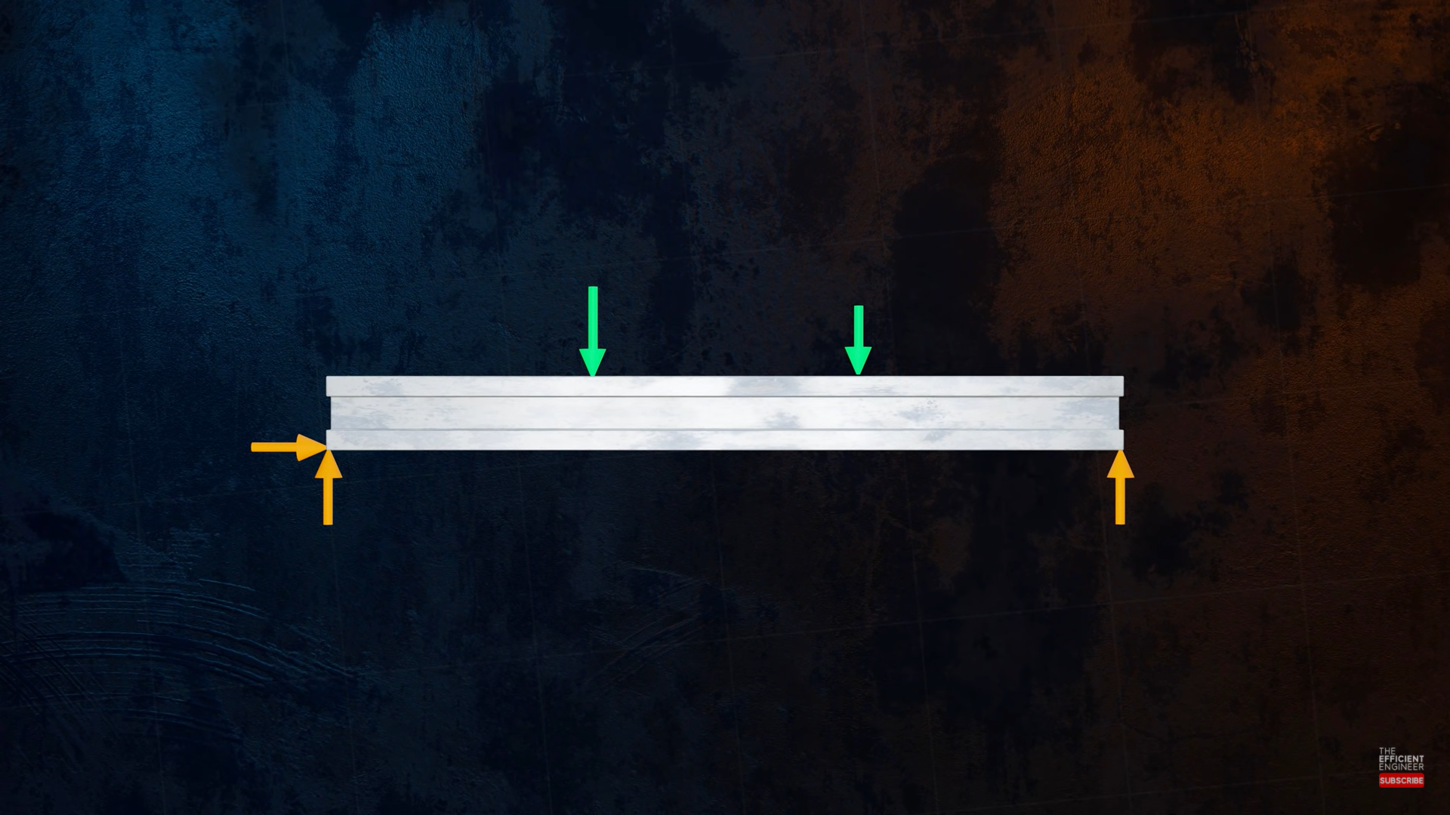

Slide 11
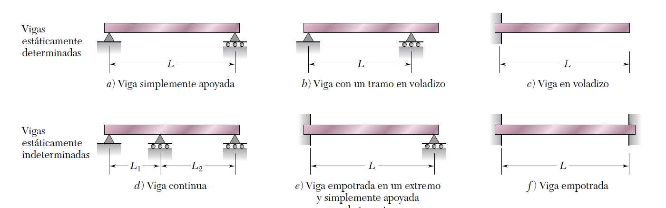
Tipo de Flexión

Slide 12
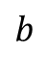
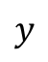
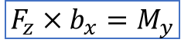
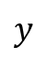
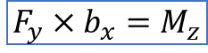
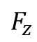
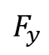
Flexión
$$F_{y}$$
$$y$$
$$y$$
z
x
$$b$$
$$F_{z}$$
$$F_{y}×b_{x}=M_{z}$$
$$F_{z}×b_{x}=M_{y}$$

Slide 13
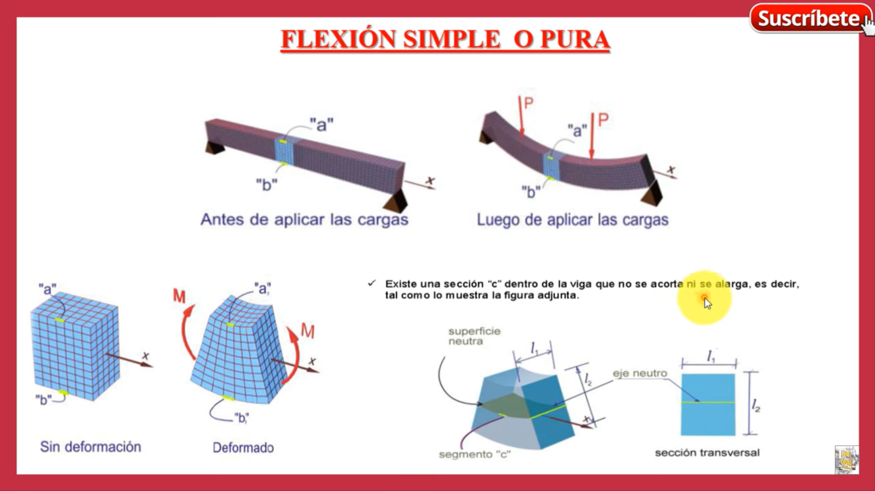
Flexión

Slide 14
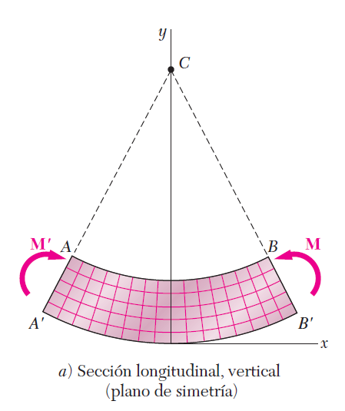
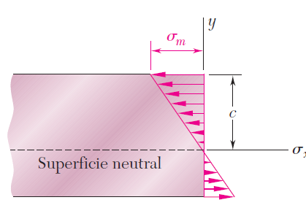
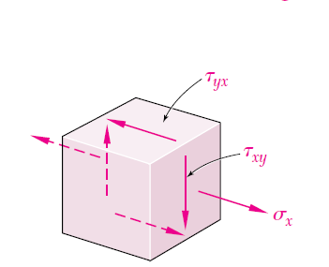
Cambios de longitud en flexión
Observamos que la parte superior de la viga se encuentra comprimida y la parte inferior se encuentra traccionada. Por tanto, dentro de la viga tenemos cambios de longitud de compresión y de tracción.
Además, como tenemos deformaciones, también tendremos esfuerzos normales de tracción y compresión.
Adicionalmente, también podemos encontrar esfuerzos de corte actuando de manera tangencial a la superficie.

Slide 15
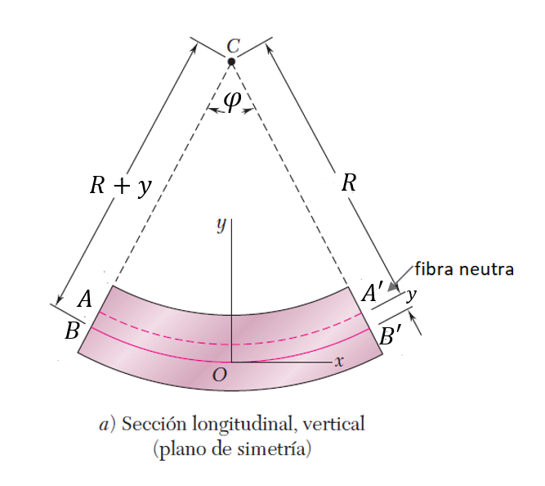
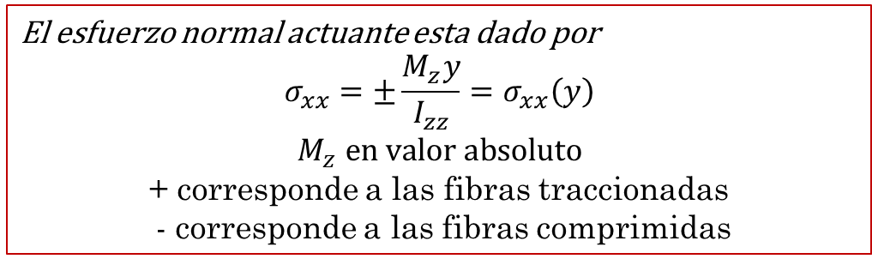
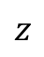
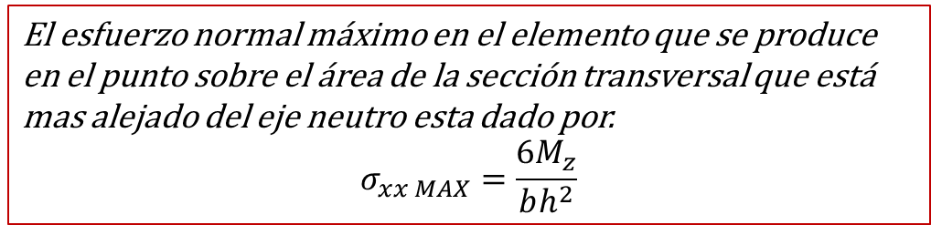

El esfuerzo normal actuante esta dado por
$$σ_{xx}=±\frac{M_{z}y}{I_{zz}}=σ_{xx}\left(y\right)$$
$$M_{z} en valor absoluto$$
+ corresponde a las fibras traccionadas
- corresponde a las fibras comprimidas
Para una sección rectangular
y
h
$$z$$
$$I_{zz}=\frac{bh^{3}}{12}$$
b
El esfuerzo normal máximo en el elemento que se produce en el punto sobre el área de la sección transversal que está mas alejado del eje neutro esta dado por.
$$σ_{xx MAX}=\frac{{6M}_{z}}{bh^{2}}$$

Slide 16
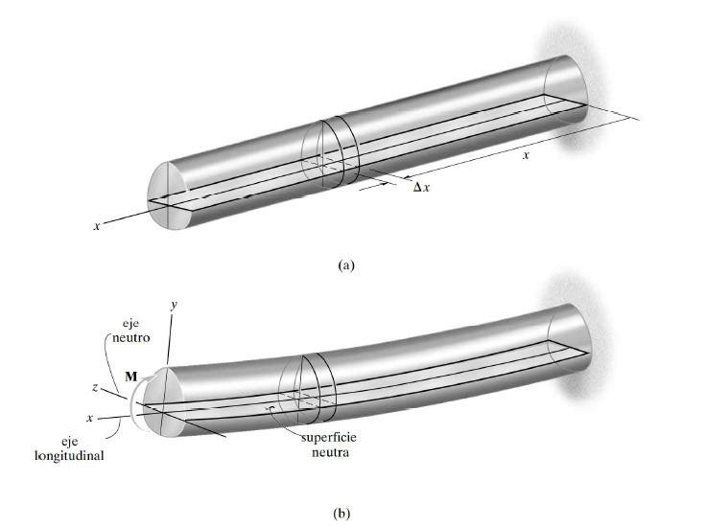
Ya que el momento flector hace que una porción inferior de la barra se estire y otra se comprime, entre estas dos regiones existe una superficie neutra en que las fibras longitudinales del material no sufrirán ningún cambio de longitud.

Slide 17
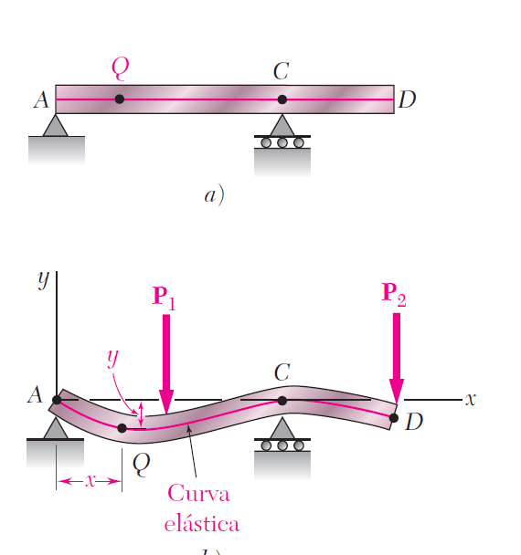
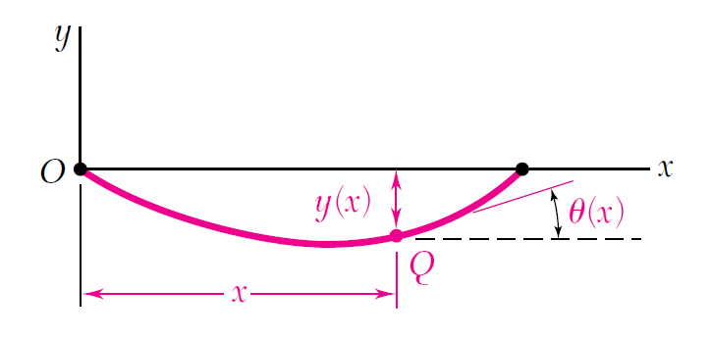


Ecuación de curva la elástica
$$tgθ=\frac{dy}{dx}≈θ$$
$$\frac{d^{2}y}{{dx}^{2}}=\frac{M_{z}(x)}{EI_{zz}}$$

Slide 18
